Slide 1

Data Cleaning SEE

Slide 2

Sub director de la SEE Núcleo del Guayas
SMCP – POCP – IMCP – DTCP – DMCP - SFCP
Design Thinking ESAN – IBM - PLATZI – Casa Grande, Interaction-Design
Certificado Hello Design Thinking – IDEO
Marketing Digital INDEG – TEC Monterrey – IDE
Nanodegree Data Science - NPL Udacity
Director WakeupBrain Academy Ecuador
Data Science certificado IBM, SEE, Platzi
Fellow AI Saturday.
Instructor de Innovación, MKT Digital y Design Thinking
Subgerente de Mercadeo Banco Guayaquil
Gerente de TI Grupo Granasa
Gerente de Innovación Eclipdata
Gerente General Masapp
Roberto Esteves

Slide 3






@roberto.esteves.delgado
/resteves
@restevesd
/in/restevesd/
https://open.spotify.com/show/0DTEMygX8IVzq5OocKJXo3
https://medium.com/@restevesd

Slide 4

Data Cleaning
Día 1

Slide 5
¿ De qué país o ciudad nos estamos conectando ?
https://www.menti.com/na9qatf6bv

Slide 6
¿ A qué nos dedicamos ?
https://www.menti.com/bmnqodxs93

Slide 7
Mis conocimientos de Python
https://www.menti.com/1qvwieq4vx

Slide 8
Mis conocimientos de PANDAS
https://www.menti.com/pgbg4mc2ag

Slide 9
Meetup Virtual
https://padlet.com/info6410/th1wfmk2lcfuyzed

Slide 10
Data Cleaning
Día 2

Slide 11
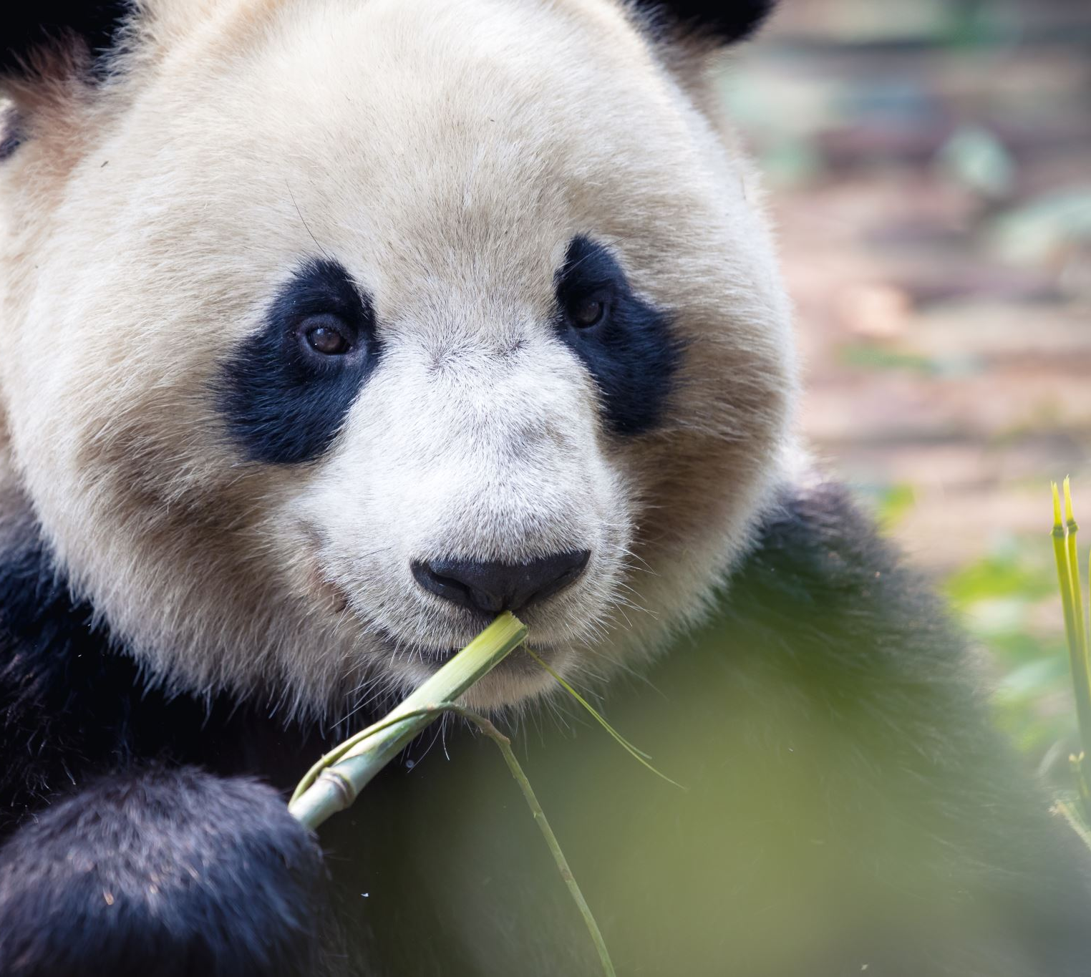
Intro Pandas
https://colab.research.google.com/drive/1Bz4jGMLUemcYEL-EOzF6iblgeUgbUQPD?usp=sharing

Slide 12
Data Cleaning
Día 3

Slide 13
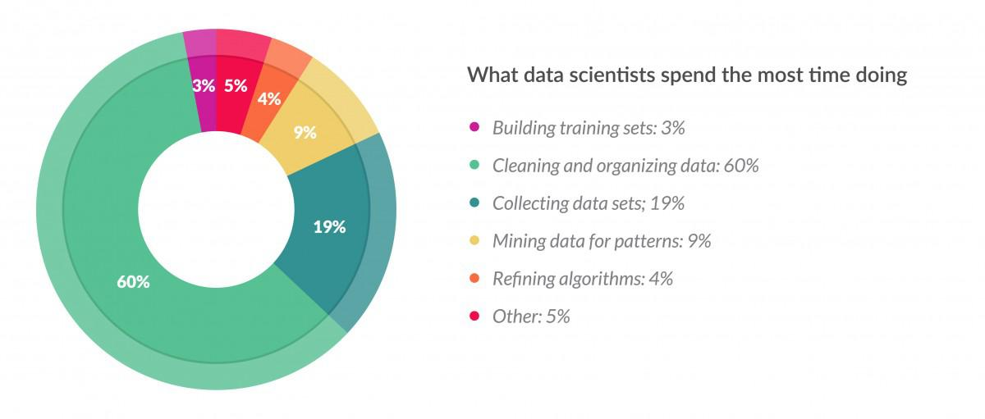
Se suele decir que los científicos de datos dedican el 80% de su tiempo a limpiar y manipular los datos y solo el 20% a analizarlos.

Slide 14
El tiempo dedicado a la limpieza es vital, ya que el análisis de datos sucios puede llevarle a sacar conclusiones inexactas.
Sin una limpieza adecuada de los datos, los resultados de cualquier análisis de datos o modelo de aprendizaje automático podrían ser inexactos.

Slide 15
Aprenderemos a identificar, diagnosticar y tratar una variedad de problemas de limpieza de datos con Python
Trataremos tipos de datos incorrectos, comprobaremos que nuestros datos están en el rango correcto, manejaremos datos faltantes ¡y mucho más!

Slide 16
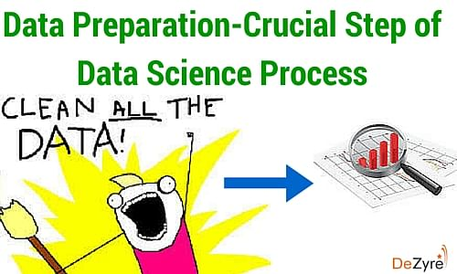

Slide 17

¿ Porqué hay que limpiar
los datos ?

Slide 18
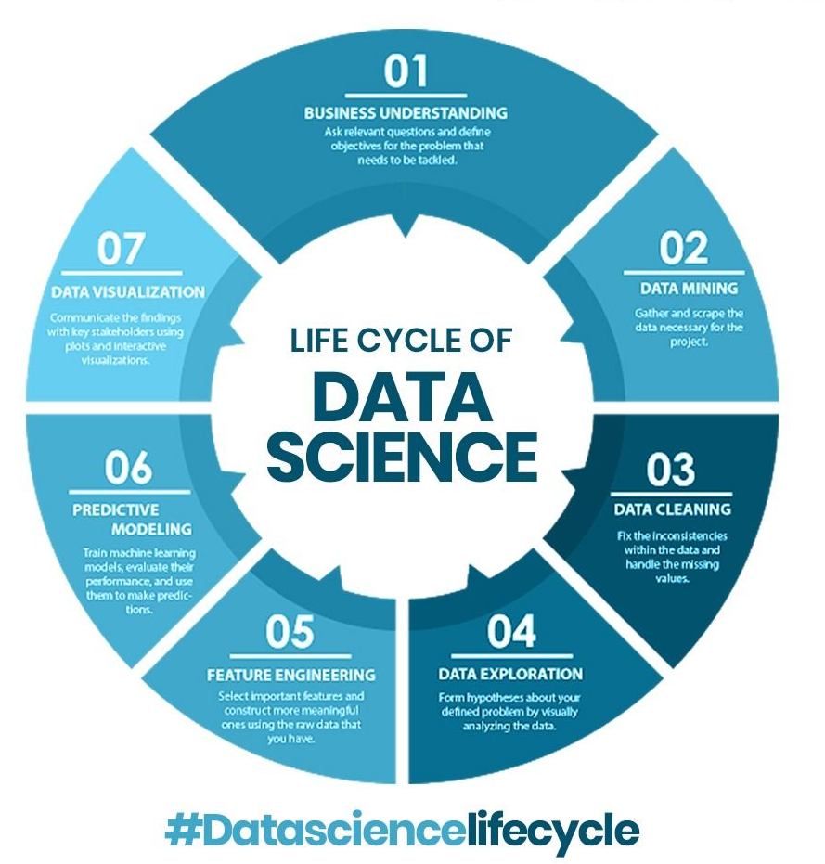
¿ Porqué hay que limpiar los datos ?
Para entender por qué necesitamos limpiar los datos, recordemos el flujo de trabajo de la ciencia de datos.

Slide 19
¿ Porqué hay que limpiar los datos ?
Los datos sucios pueden aparecer debido a valores duplicados, errores ortográficos, errores de análisis del tipo de datos, rango de valores, etc.
Si no nos aseguramos de que los datos se limpian correctamente, seguramente comprometeremos los resultados y los informes generados posteriormente. “Basura que entra basura que sale”.

Slide 20

Problemas comunes
de los datos

Slide 21

Problemas comunes con los datos
Tipos de datos
Restricciones de rango
Datos duplicados.

Slide 22
Problemas
Tipo de Datos

Slide 23

Tipos de Datos
Al trabajar con datos, hay varios tipos que podemos encontrar en el camino. Podemos estar trabajando con datos de texto, enteros, decimales, fechas, códigos postales, y otros.
Por suerte, Python tiene objetos específicos para varios tipos de datos, esto hace que sea mucho más fácil de manipular

Slide 24
Tipos de Datos
Por lo tanto, antes de prepararnos para analizar y extraer información de nuestros datos, tenemos que asegurarnos de que nuestras variables tienen los tipos de datos correctos, de lo contrario corremos el riesgo de comprometer nuestro análisis.

Slide 25
Tipos de datos comunes
1
La manipulación y el análisis de los datos con tipos de datos incorrectos podría llevar a un análisis comprometido a medida que se avanza en el flujo de trabajo de la ciencia de datos.
Cuando trabajamos con datos nuevos, siempre debemos comprobar los tipos de datos de sus columnas utilizando el atributo .dtypes o el método .info()
2

Slide 26
Tipos de datos comunes
3
A menudo, nos encontraremos con columnas que deben ser convertidas a otro tipo de dato antes de comenzar cualquier análisis.
En el siguiente ejercicio, primero identificaremos los diferentes tipos de datos y los asignaremos correctamente a sus respectivos tipos.
4

Slide 27
https://www.menti.com/gtcoqn85x2

Slide 28
https://colab.research.google.com/drive/1lX5dd5-8vWwvT-W6v5rGL-bmqAnLs4MW?usp=sharing
https://github.com/restevesd/DataCleaning

Slide 29
Numérico
O Categórico

Slide 30
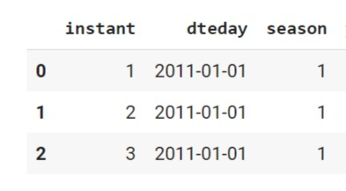
Numérico o Categórico
A veces tenemos datos que parecen numéricos pero en realidad representan categorías, un conjunto finito de categorías posibles.
Esto se llama datos categóricos, veamos este ejemplo.
Se importará de tipo entero la columna season, lo que podría llevar a resultados engañosos al intentar extraer algunos resúmenes estadísticos.

Slide 31
Numérico o Categórico
Podemos resolverlo utilizando el método .astype() , para convertir el tipo de dato especificando que es un dato categórico.
Al aplicar la función describe(), vemos que los resúmenes estadísticos están mucho más alineados con los de una variable categórica, número de observaciones, el número de valores únicos, la categoría más frecuente en lugar de la media y la desviación estándar.

Slide 32

Vamoa
Practicar

Slide 33
@roberto.esteves.delgado
/resteves
@restevesd
/in/restevesd/
https://open.spotify.com/show/0DTEMygX8IVzq5OocKJXo3
https://medium.com/@restevesd

Slide 34
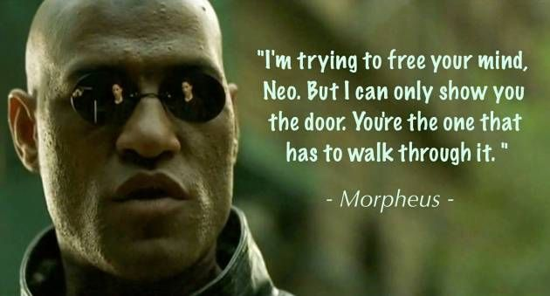

Slide 35
